Slide 1


Pertemuan Kelima Belas
Oleh
Tim dosen
Pancasila pertemuan ke-15

Slide 2
TANTANGAN PANCASILA DALAM
PENGEMBANGAN ILMU
PENGETAHUAN DAN TEKNOLOGI
Pancasila

Slide 3


Tantangan Pancasila dalam menjadi dasar nilai
Pengembangan ilmu pengetahuan ada dua :
  Perkembangan kapitalisme dan liberalisme yang menguasai perekonomian di dunia termasuk Negara Indonesia.
  Apresiasi yang lemah dalam pengembangan teknologi alternatif di Indonesia

Slide 4
Perkembangan kapitalisme dan liberalisme yang
Menguasai perekonomian didunia termasuk Indonesia
  Perkembangan kapitalisme yang menguasai perekonomian di dunia termasuk negara Indonesia. Dalam kapitalisme dan terdapat nilai-nilai yang bertentangan dengan Pancasila, nilai-nilai tersebut seperti merampas, merebut, berkompetisi , bebas dan tak ada aturan. Sedangkan di Indonesia mengandung ekonomi Pancasila yang digunakan sebagai teknik ataupun ilmu dalam perekonomian di Indonesia . ekonomi yang di dalamnya terdapat demokrasi, asas kekeluargaan dan gotong royong dan terdapat pengawasan dari pemerintah. Bangsa Indonesia saat ini cenderung melupakan atau bahkan tidak tahu tentang ekonomi Pancasila, mereka cenderung menganut kapitalisme.

Slide 5
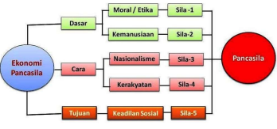
EKONOMI PANCASILA
  Ekonomi dilupakan Pancasila yang sering karena bangsa Indonesia cenderung menganut ekonomi kapitalis

Slide 6
Terima kasih
Pancasila

